Slide 1
個人求職簡歷
PERSONAL RESUME
Notes:
版权所有@www.koppt.cn

Slide 2
Part 01
項目作品
Project works

Slide 3
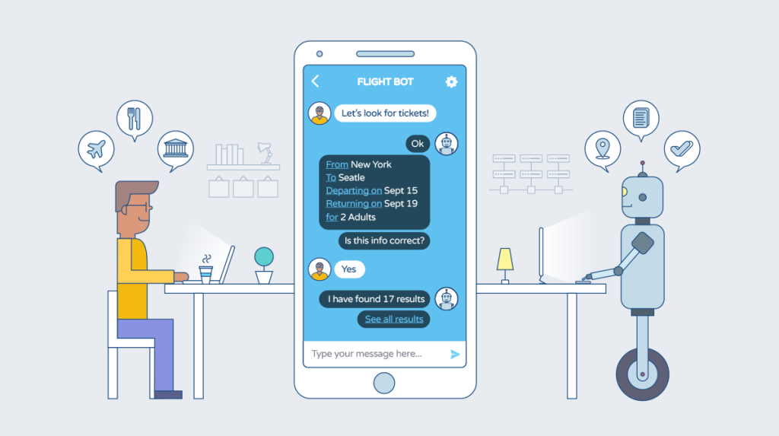
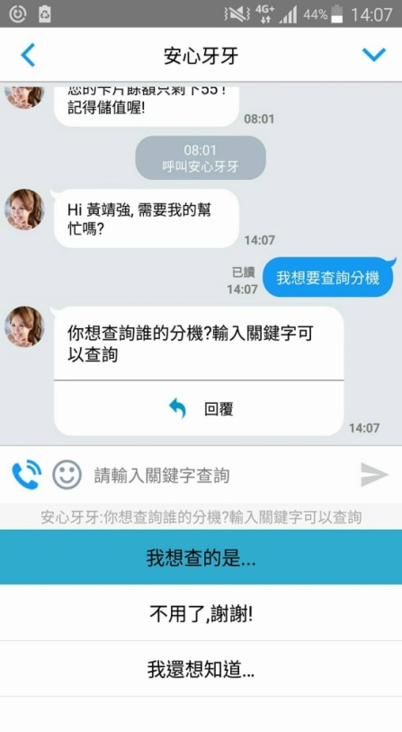
聊天機器人平台與聊天室系統
更直覺的互動
與現有服務相輔相成
提供平台給開發者快速建立機器人

Slide 4
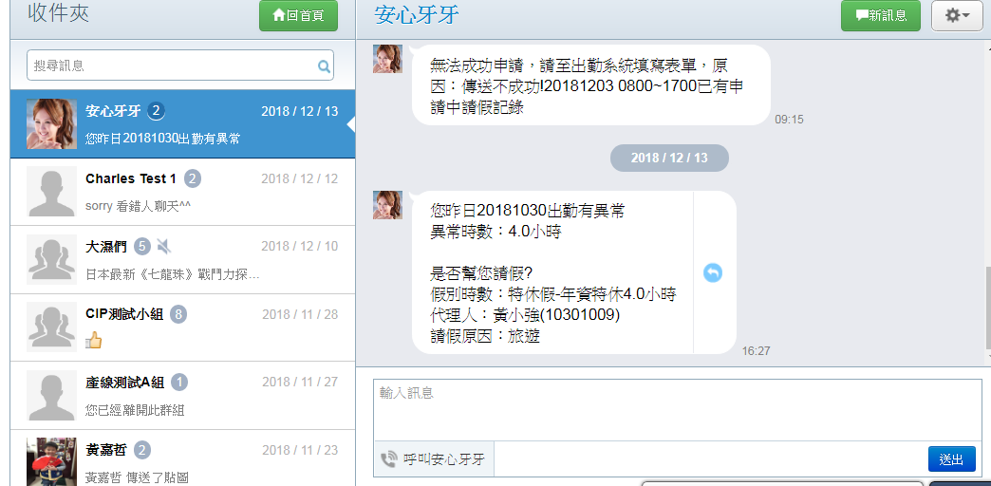
聊天室系統聊天機器人-功能簡介
Web APP Email

Slide 5
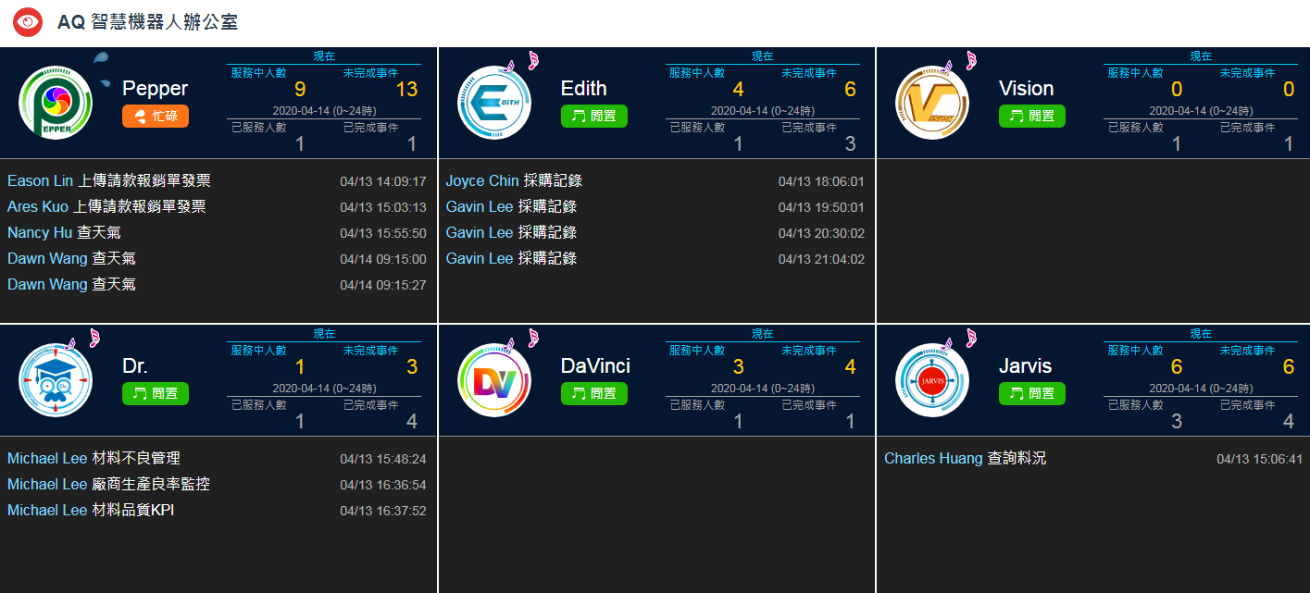
聊天室系統聊天機器人-功能簡介
12個機器人 100個技能

Slide 6
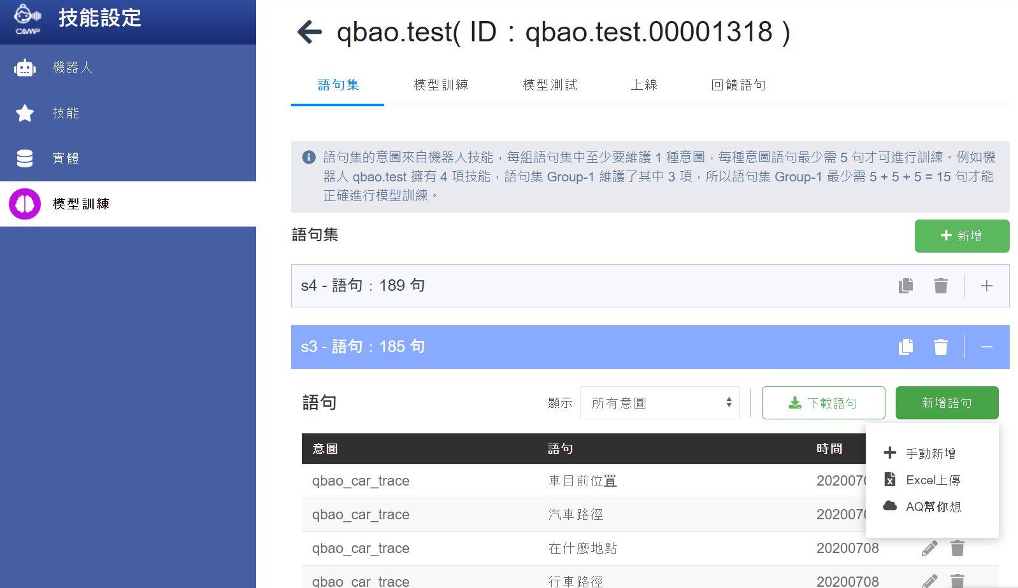
聊天機器人後台管理介面

Slide 7
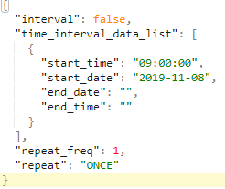
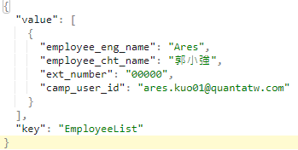
聊天機器人-自然語言處理API
自然語言處理與API服務(繁中)
負責範圍 | 聊天機器人語意分析(intent and slot) 時間判斷 員工判斷 斷詞 同義詞句 關鍵字 Email擷取內文 問句類別 摘要 開放式對話
下週五早上休個假吧
打電話給郭小強

Slide 8











資料流架構研究
資料流架構研究
負責範圍 | 與現有系統整合 每個點對點的測試 如右圖
雲端服務

Slide 9

巨獸浩劫
大型機台遊戲軟體專案
負責範圍 | 工具開發 聲音系統 遊戲流程開發
官網連結

Slide 10
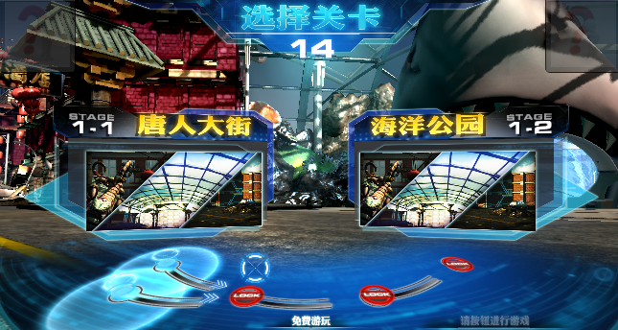



巨獸浩劫

Slide 11
Part 02
專業技能
Professional skills

Slide 12

工具套件
程式語言
Python(熟悉)
C#、JavaScript
API Framework
Flask(熟悉)、.Net MVC
Data Modeling
MSSQL、Cassandra、Redis
資料前處理
Pandas(熟悉)、PySpark Dataframe
Domain Knowledge
ChatBot、NLP與NLU(基礎)
機器學習
Scikit-Learn, Keras

Slide 13

台灣人工智慧學校
2019/02~2019/06
AI學校
相關技術 資料前處理 機器學習觀 Kaggle : 房價預測, 圖片分類 專題 : 客服文字分類問題

Slide 14
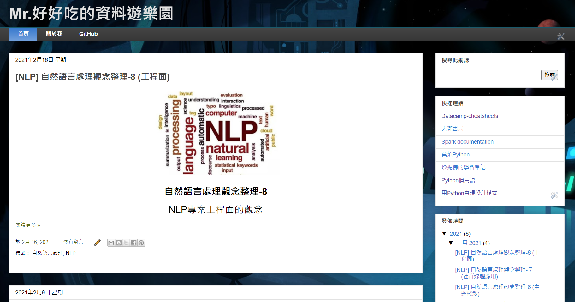
技術部落格
技術部落格
相關技術 Python優化 機器學習觀念 常用指令集 連結

Slide 15

總結
熟悉Python相關套件
機器學習系統開發經驗
自然語言處理觀念
願意學習和樂於分享

Slide 16
謝謝您的觀看！
THANK YOU FOR WATCHING
聯繫我：0923-299055(10:00 ~ 21:00)
Email ：sark12500@gmail.com

